Slide 1
Постановка задачи
Генератор синтаксических анализаторов под .NET
Выбор способа описания грамматики
Несколько алгоритмов разбора

Slide 2
Разные алгоритмы разбора
LL(k или *) с рекурсивным спуском – более удобная отладка, медленнее работает
LR(k), LALR – «съедает» леворекурсивные грамматики
GLR – неоднозначные грамматики
Notes:
Пример использования – разрабатываем и отлаживаем грамматику на рекурсивном спуске, выпускаем на LR или GLR

Slide 3
Разные типы фронтендов
Возможность читать файлы с описанием трансляции в форматах разных инструментов
Грамматика в нескольких файлах с возможно разными форматами
Notes:
Это дает такие преимущества, как возможность параллельной разработки, описание грамматики на уже знакомом языке, описание диалектов на основе базового множества. Irony – другой принцип.

Slide 4
Общий принцип работы
Notes:
Преобразования – способ «приспособить» внутреннее представление грамматики к возможностям генератора. Например, раскрыть метаправила, EBNF в BNF.

Slide 5
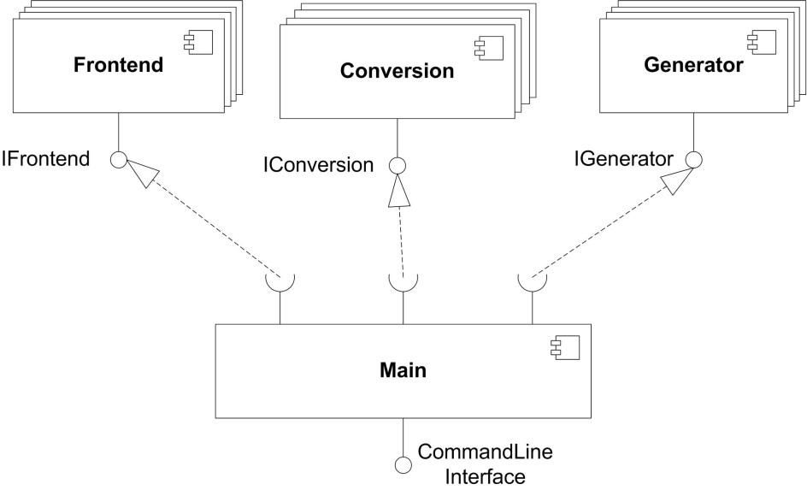
Архитектура

Slide 6
Решаемые задачи

Slide 7
Полученные результаты
Работающий инструмент
Фронтенды: Yard, Irony, ANTLR
Генераторы: RACC, FParsec, PrettyPrinter
Преобразования: ExpandMeta, ExpandEBNF
http://code.google.com/p/recursive-ascent/
Notes:
Интерфейс командной строки, автоматическое тестирование, автозагрузка через рефлексию компонент

Slide 8
Использованные технологии MS
.NET
F#, (F# PowerPack, немного C#)
Visual Studio 2010
(NUnit)

